Slide 1
Детский телефон доверия
Май
2020
МБОУ «Школа №99»

Slide 2
В 2020 году отмечается 10 лет с начала работы детского телефона доверия под единым общероссийским номером 8-800-2000-122

Slide 3
В связи с празднованием юбилея работы ДТД был запущен проект «Детский телефон доверия доступен в каждом уголке России»
В рамках проекта
Классными руководителями школы были проведены классные часы с детьми, на которых дети узнали что такое телефон доверия и для чего он необходим.
Ученики школы приняли активное участие в конкурсе рисунков и сочинений о ДТД.
Учащиеся так же активно проявили себя в акции «Минута телефона доверия», в рамках которой они записали телефон доверия в дневник и внесли в список контактов на телефоне под девизом «Номер телефона доверия в моем мобильнике»

Slide 4
Классные часы о детском телефоне доверия

Slide 5
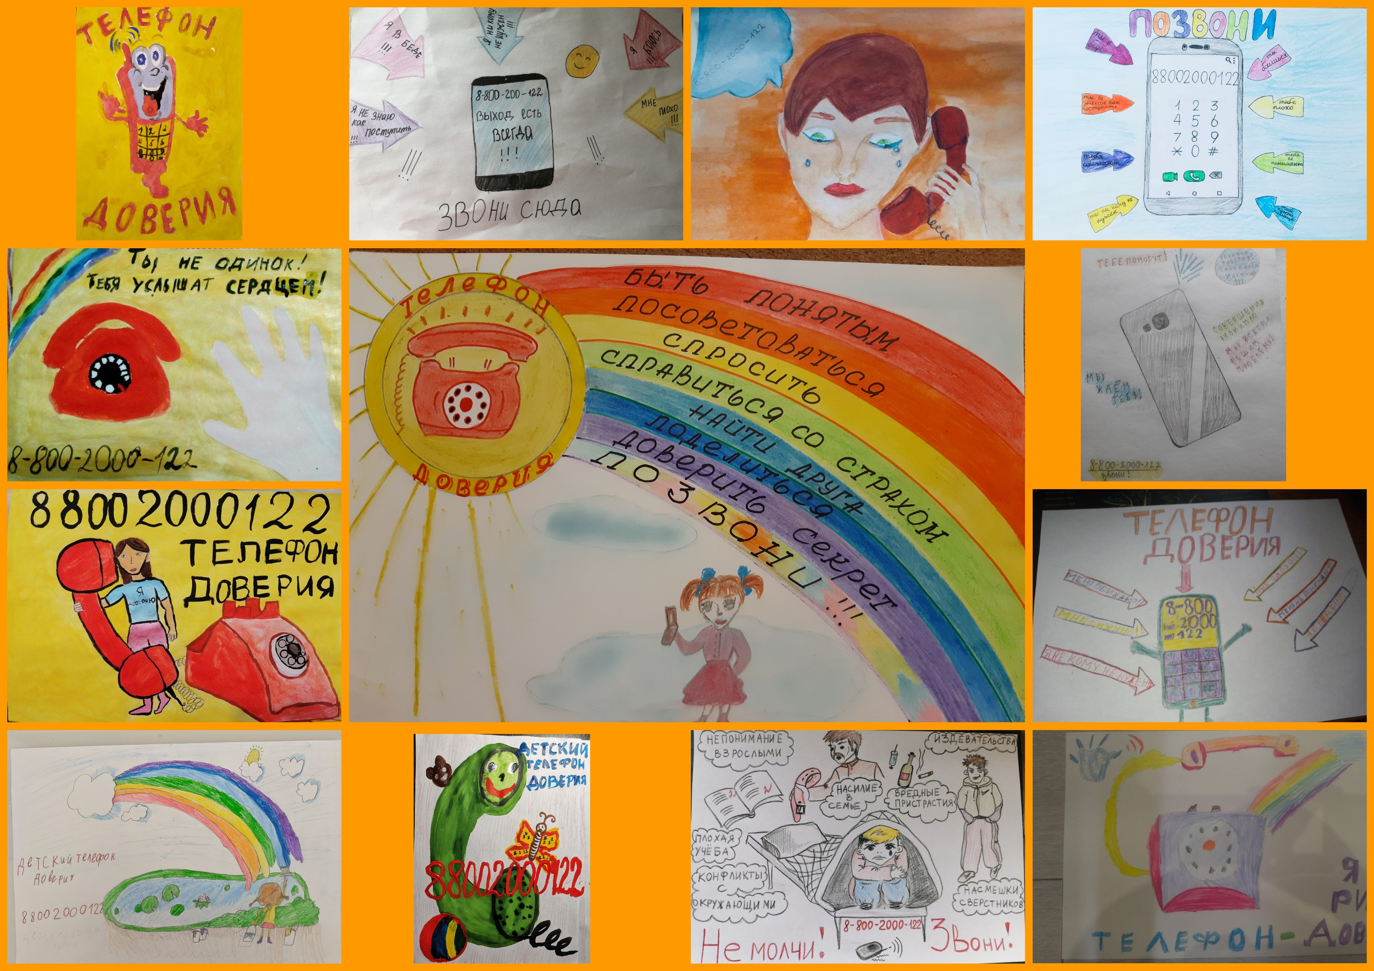
Рисунки о детском телефоне доверия

Slide 6
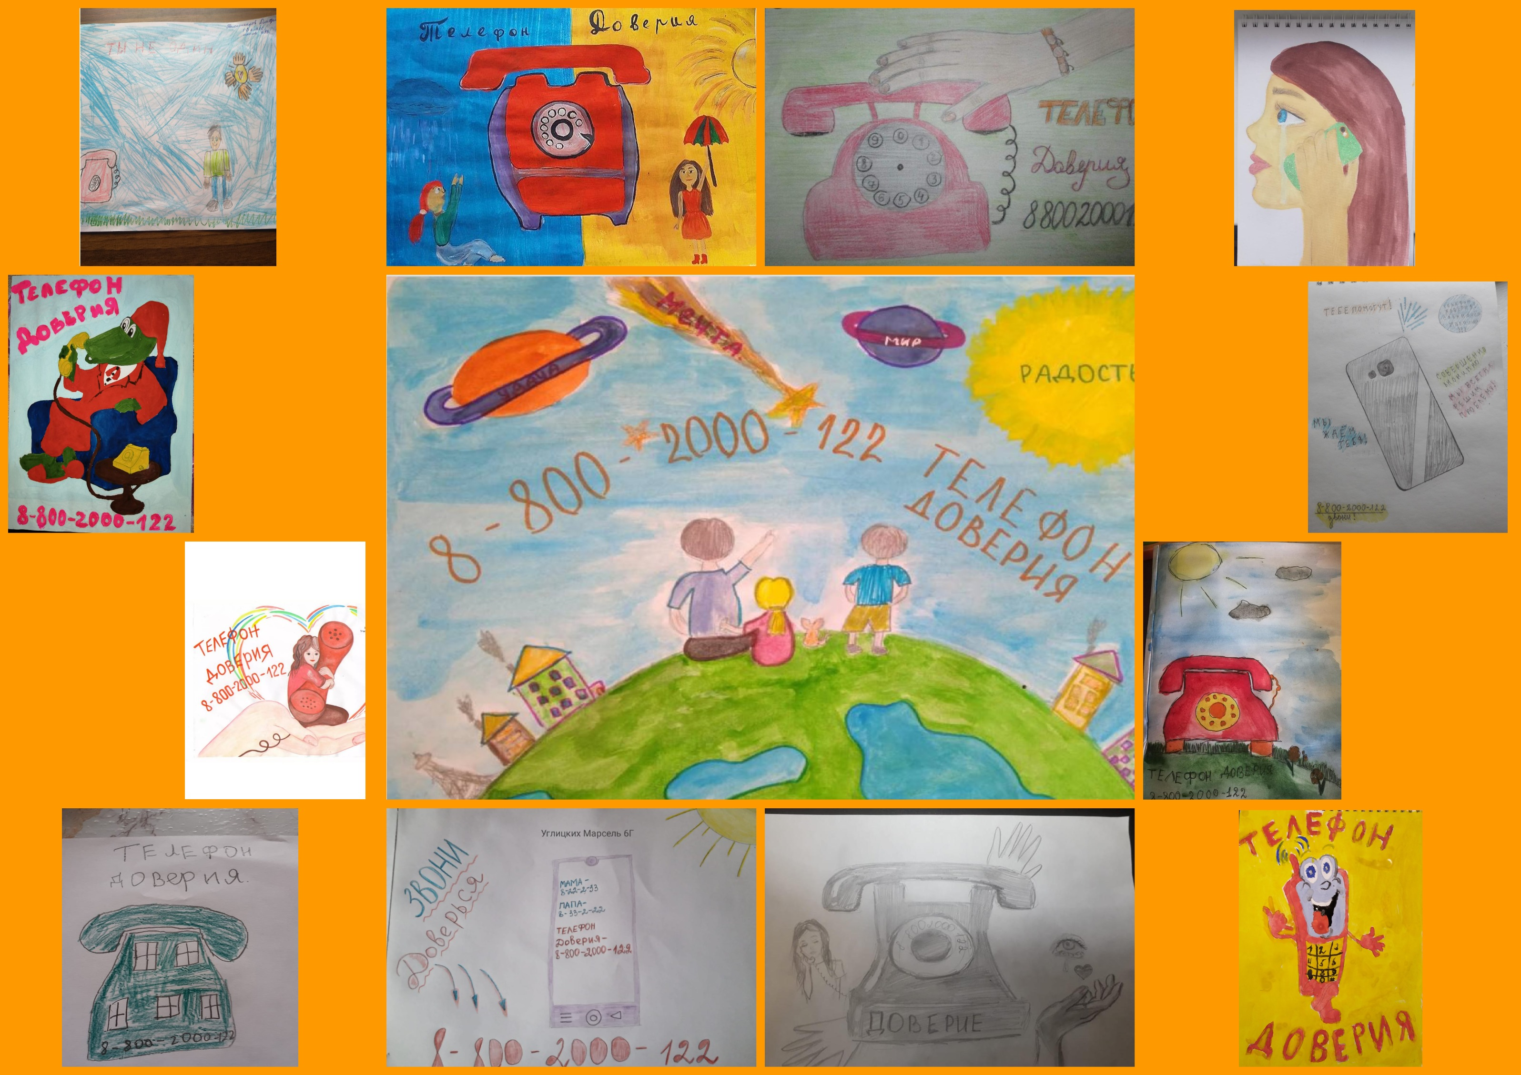
Рисунки о детском телефоне доверия

Slide 7
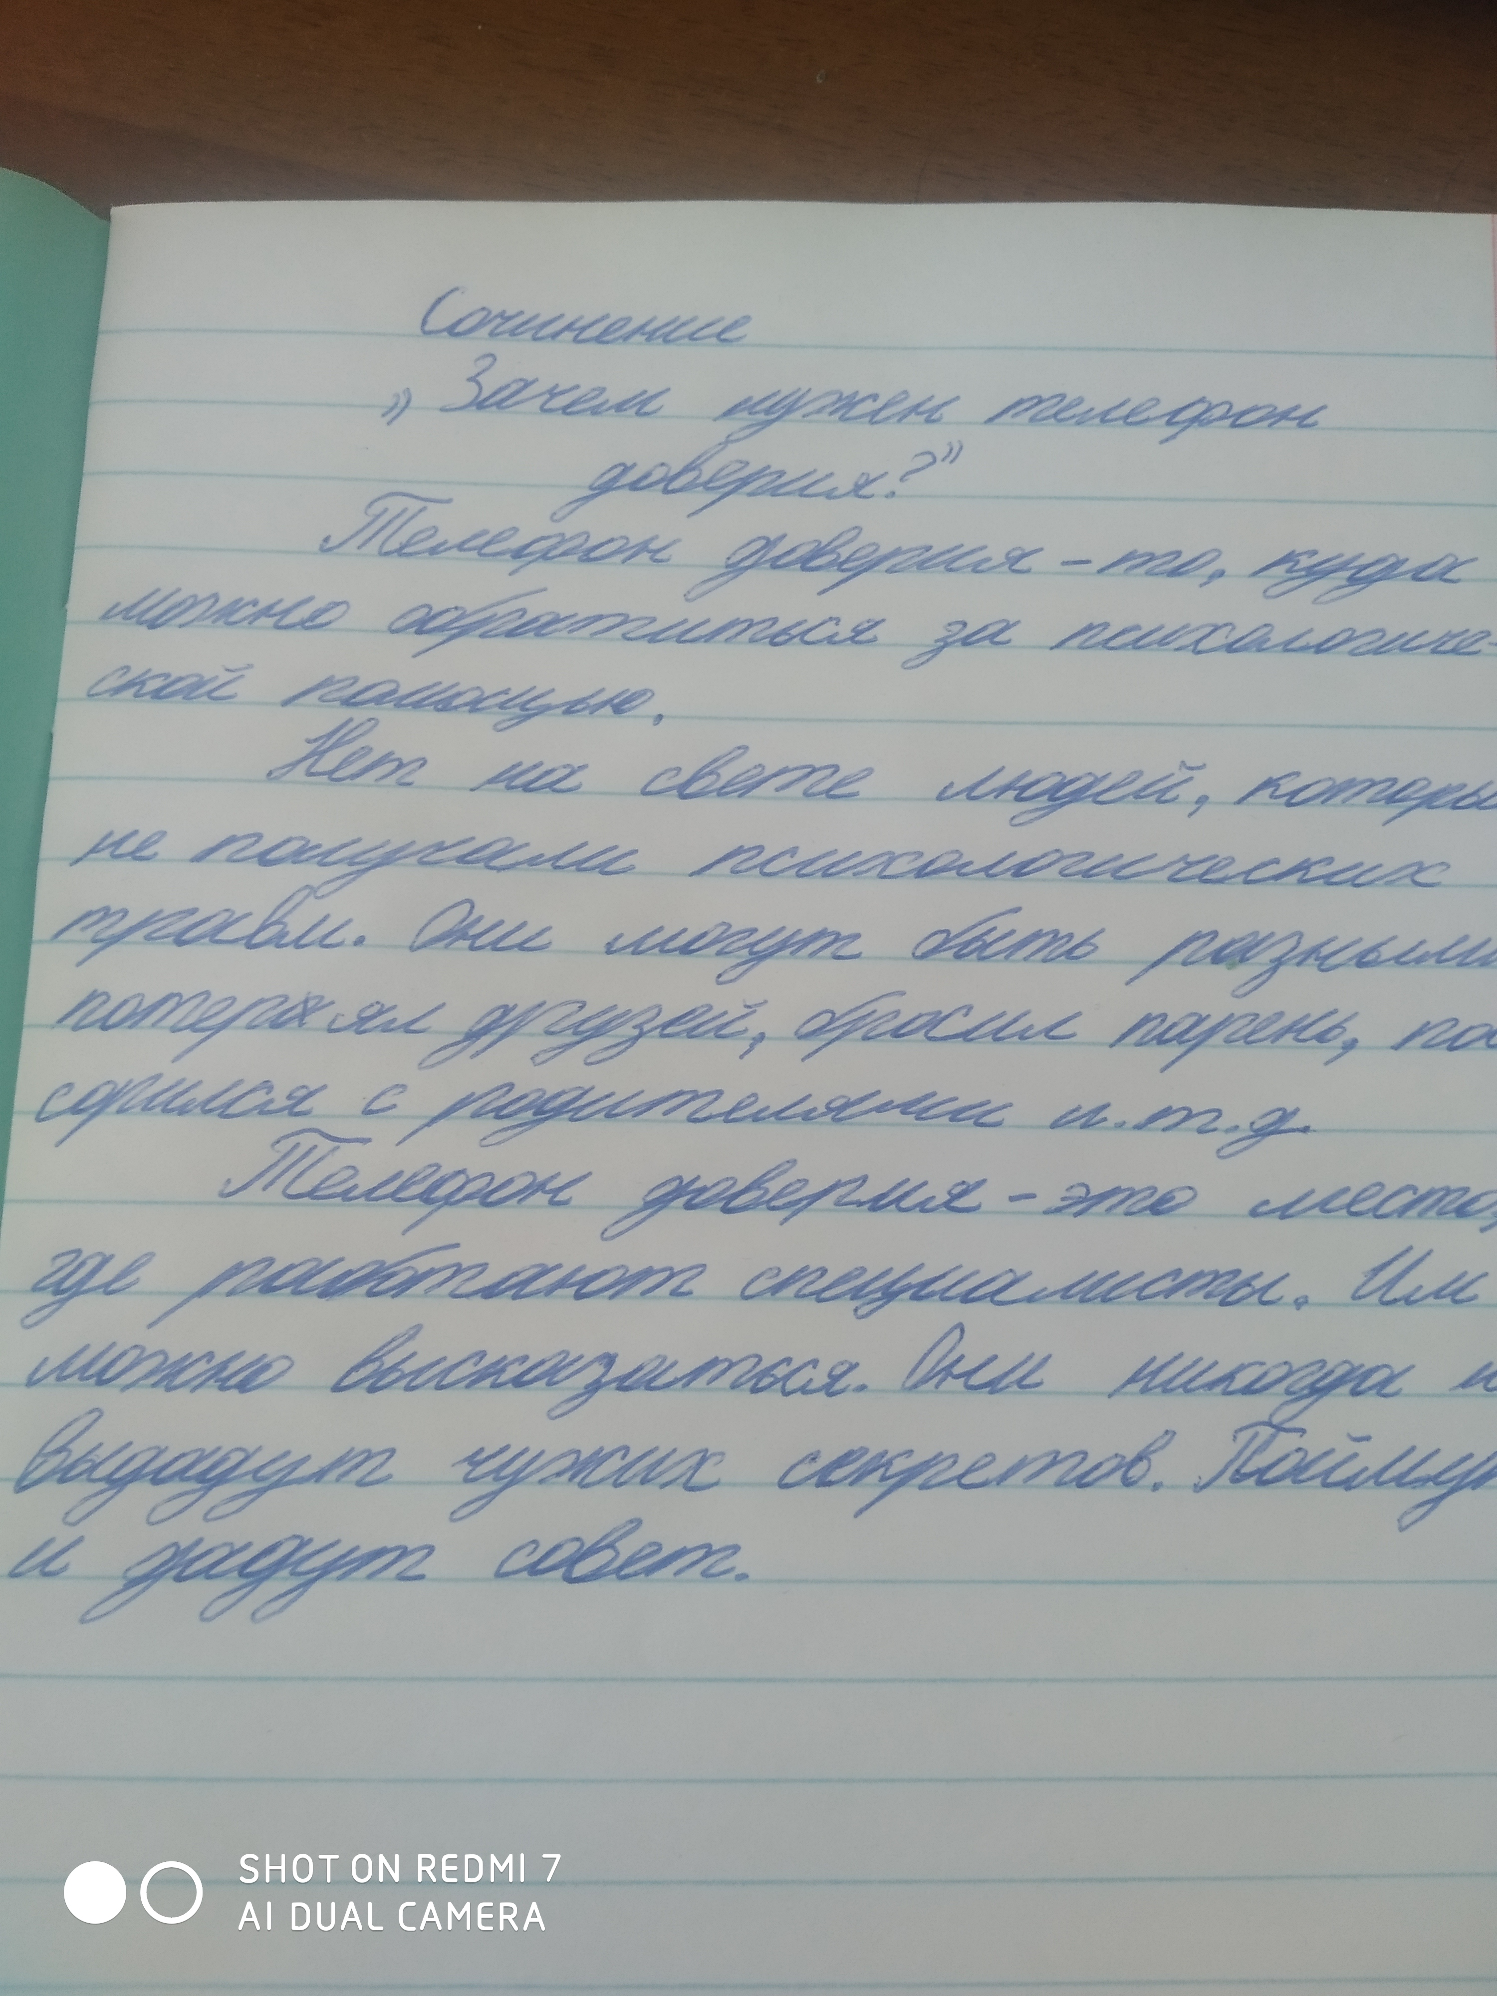
Сочинение на тему: «Зачем нужен телефон доверия»

Slide 8
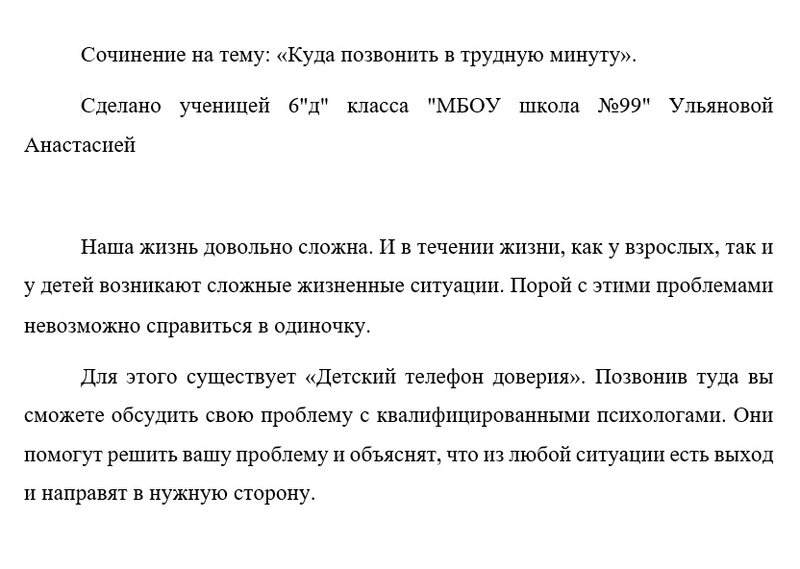
Сочинение на тему: «Куда позвонить в трудную минуту»

Slide 9
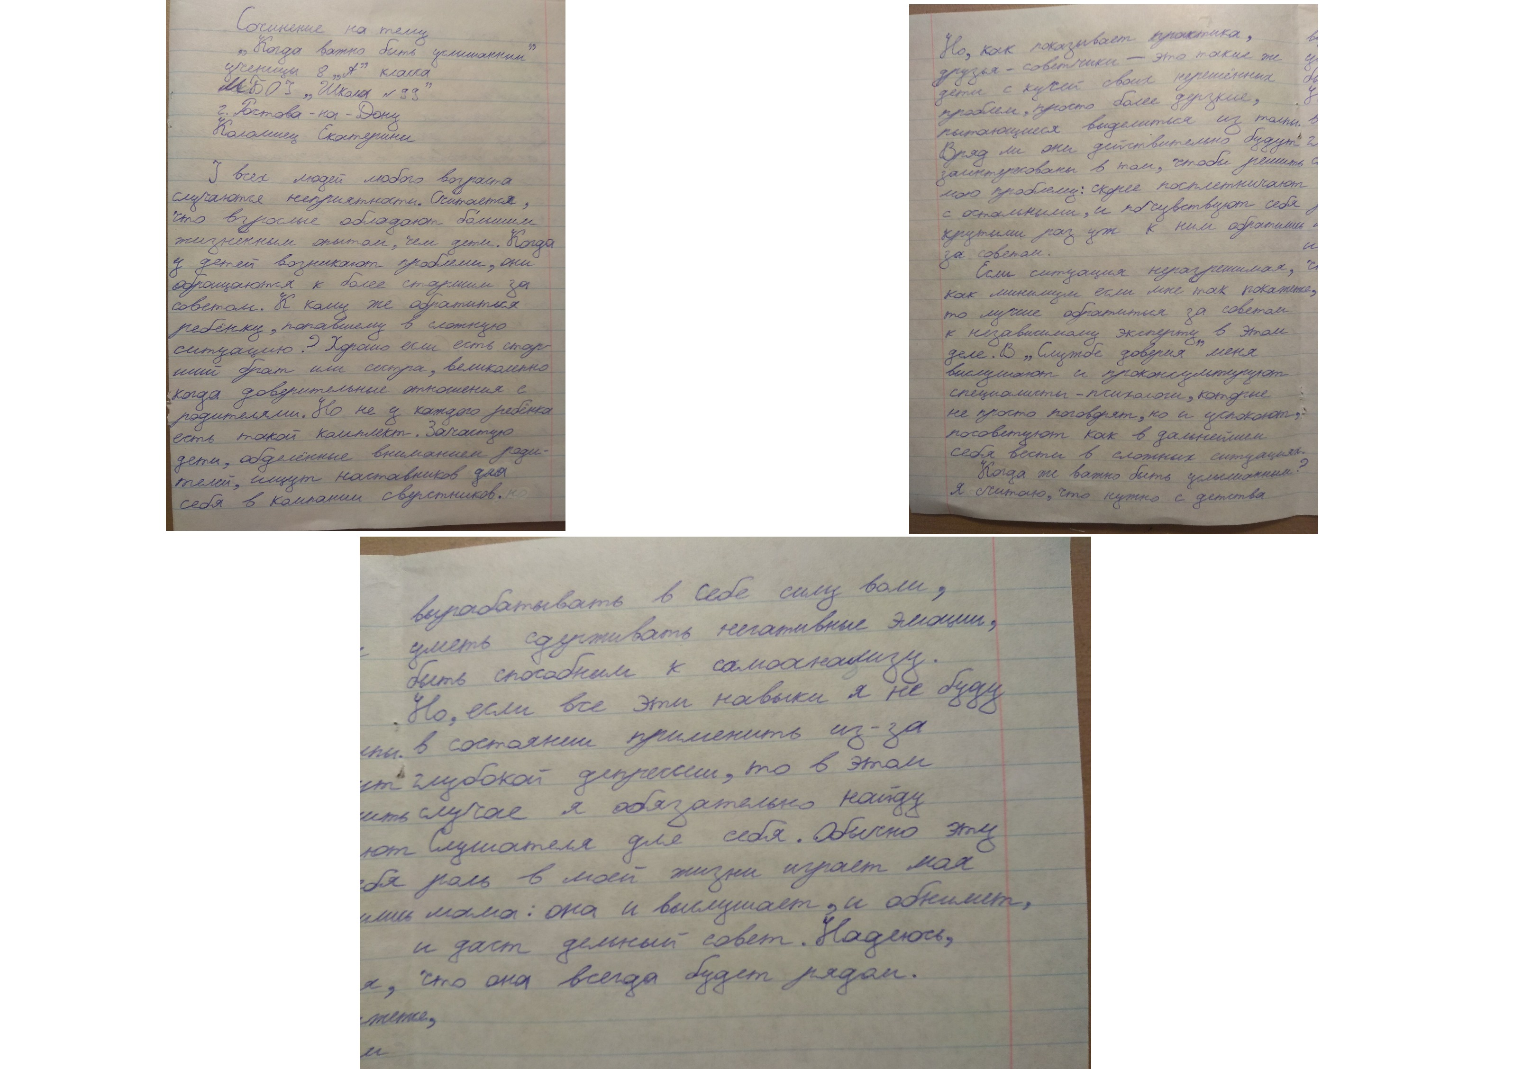
Сочинение на тему: «Куда позвонить в трудную минуту»

Slide 10
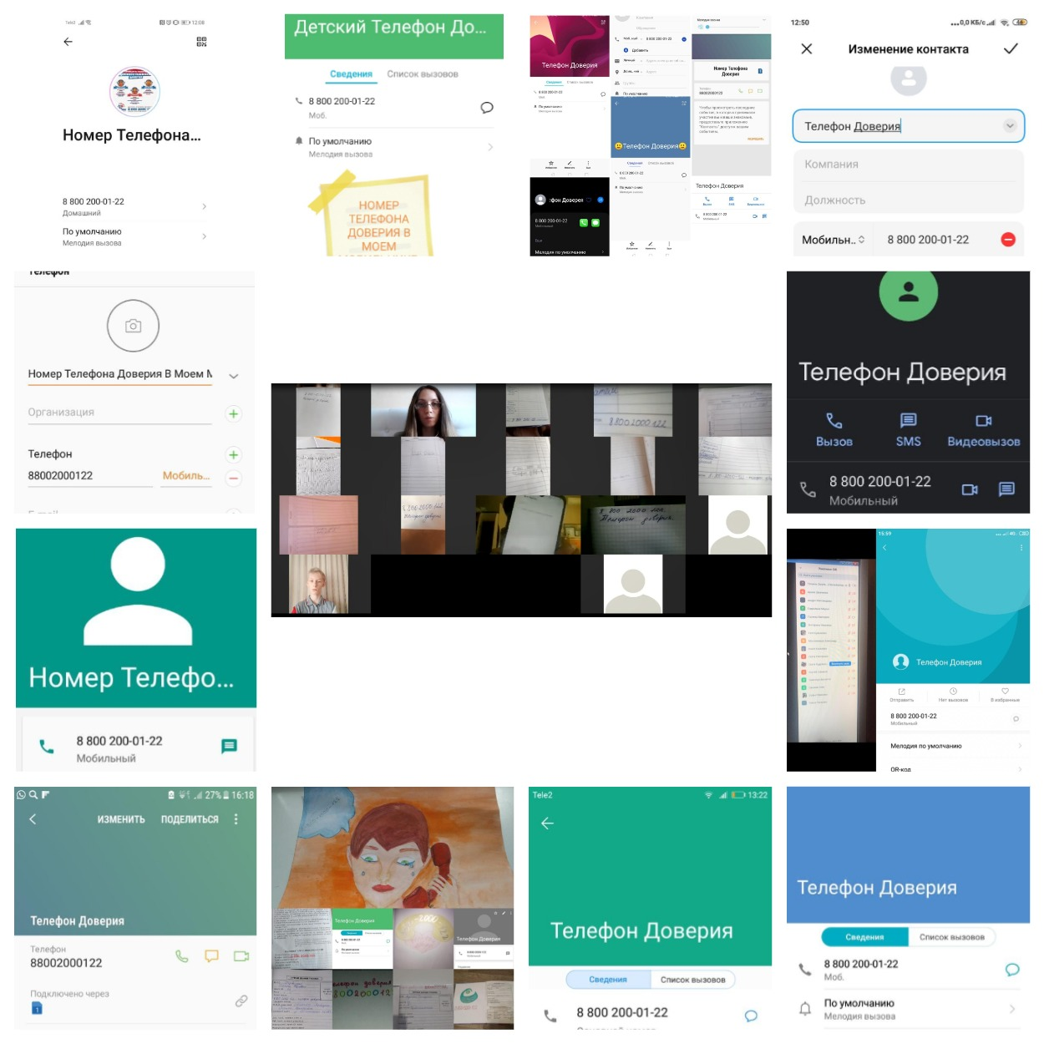
Акция «Минута телефона доверия»

Slide 11
Спасибо за внимание!
С Уважением МБОУ «Школа №99»

